Slide 1
EXTREMADURA

Slide 2
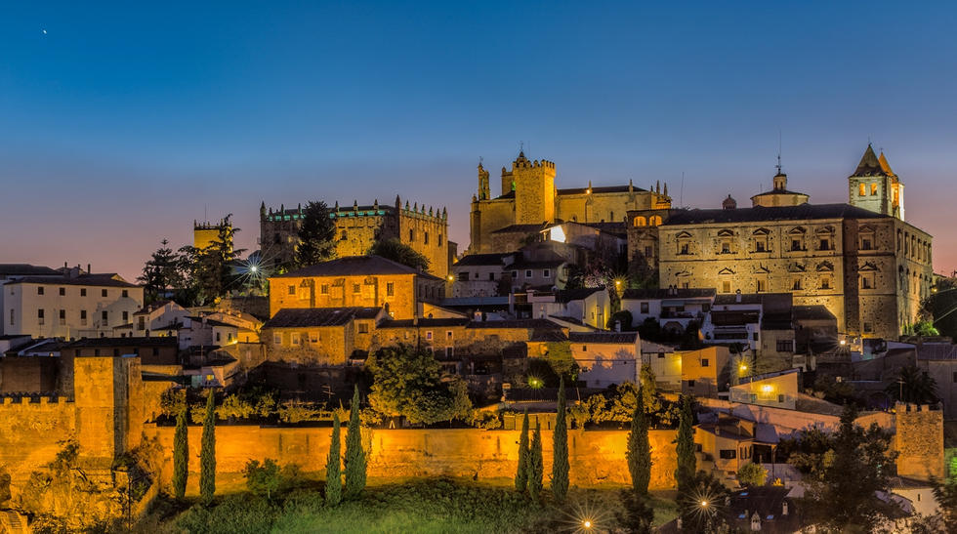
Cáceres
Cáceres es una ciudad y municipio español situado en el centro de la comunidad autónoma de Extremadura. Cáceres es la capital de la provincia homónima desde 1822 y tiene 95.617 habitantes
La ciudad vieja de Cáceres fue declarada Patrimonio de la Humanidad por la UNESCO en 1986, ya que es uno de los conjuntos urbanos de la Edad Media y del Renacimiento más completos del mundo.
Algunos de los monumentos más bellos y admirables son: La Concatedral de Santa María, el Palacio de las Veletas, los palacios de los Golfines, la Casa del Sol, la Torre de Bujaco o el Arco de la Estrella.

Slide 3
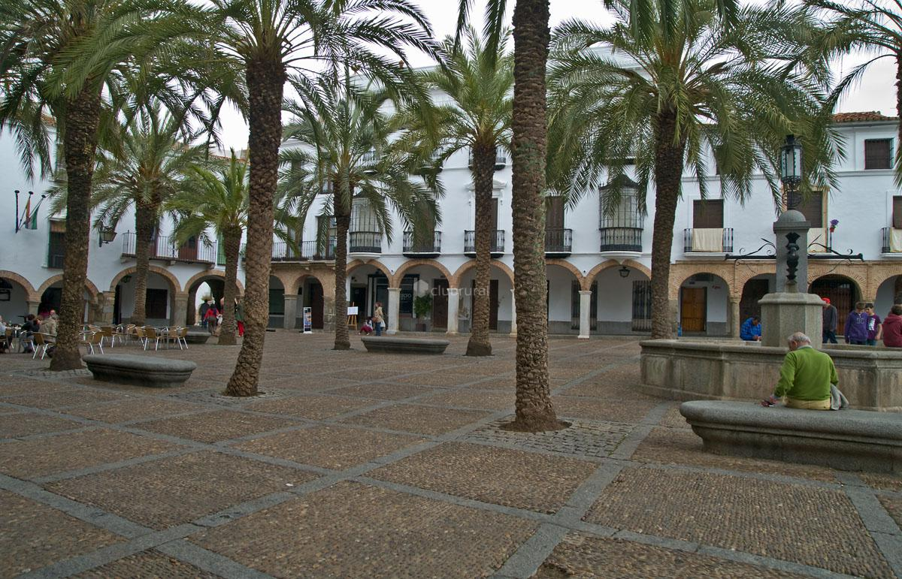
Zafra
Es uno de los municipios más importantes de su provincia, Badajoz y esta considerada la capital del extremo sur de la región.
Se celebra anualmente a finales de Septiembre y principios de Octubre la prestigiosa Feria Internacional Ganadera de Zafra, que en el año 2010 llegó a contabilizar alrededor de un millón de visitantes.
Algunos de los lugares que puedes visitar son: El Palacio de los Duques de Feria, Plaza Grande y Plaza Chica, la Iglesia de la Candelaria , el Palacete Neoclásico del Conde de la Corte y la Casa del Ajimez.

Slide 4
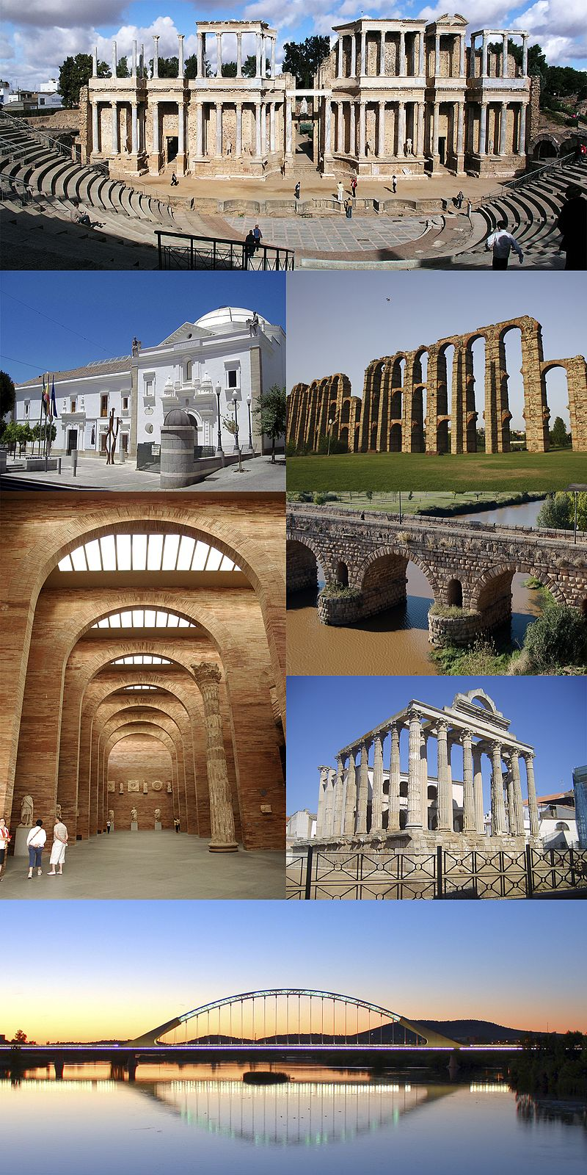
Mérida
Es la capital de la comunidad autónoma de Extremadura y está situada en el norte de la provincia de Badajoz. Tiene 59.174 habitantes.
Fue fundada como colonia romana en el año 25 a.C por orden del emperador Octavio Augusto. Tras las invasiones bárbaras Mérida fue la capital de todo el reino visigodo de Hispania. En 1993 el “Conjunto Arqueológico de Mérida” fue declarado por la UNESCO Patrimonio de la Humanidad.
Algunos de los monumentos más importantes de esta ciudad son: El teatro Romano, Anfiteatro, Circo Romano, Acueducto de los Milagros, Templo de Diana, Alcazaba Árabe y El Museo Nacional de Arte Romano, entre otros.

Slide 5
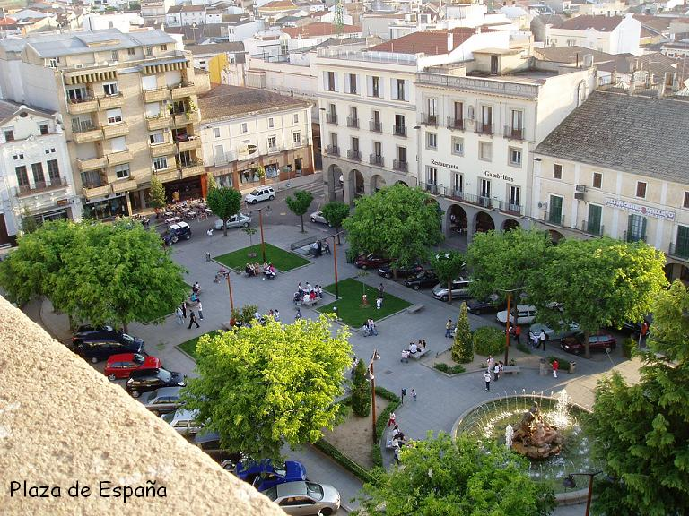
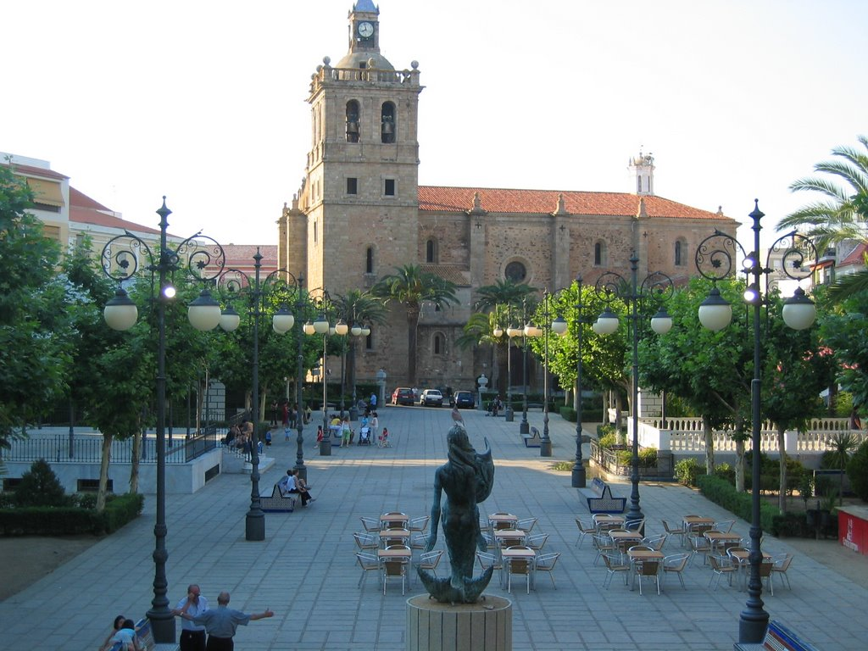
Don Benito y Villanueva de la Serena
Pertenecientes a la provincia de Badajoz , la población de Don Benito es de 36.975 habitantes y la de Villanueva, 25.992 habitantes.
Estos son algunos de los lugares que puedes visitar en Don Benito: La Plaza de España, La Parroquia de Santiago, El Anfiteatro Ave María, FEVAL (Institución Ferial de Extremadura), El Museo Etnográfico y La Plaza de Toros.
Y estos son algunos de los lugares que puedes visitar en Villanueva: Iglesia Parroquial, Casa Consistorial y Casa de los Bolos.

Slide 6
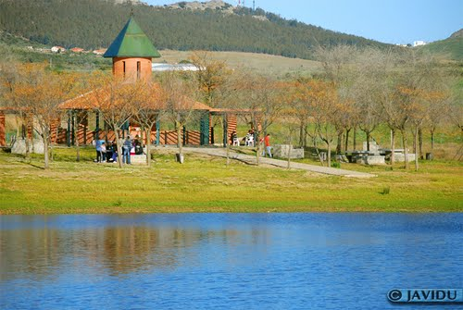
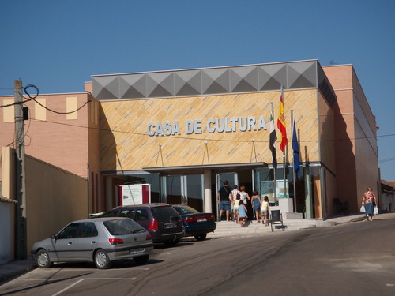
La Haba
La Haba es un municipio español perteneciente a la provincia de Badajoz, situado entre Don Benito y Villanueva de la Serena. Tiene 1.275 habitantes.
Algunos de los monumentos de nuestro pueblo son: Iglesia Parroquial de San Juan Bautista y la Ermita de Nuestra Señora de la Antigua.
También hay una Casa de la Cultura, un Campo de Fútbol, Colegio, Piscina, Polideportivo, Gimnasio y un Pantano.

